Slide 1
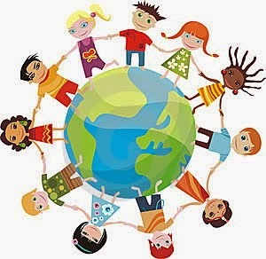
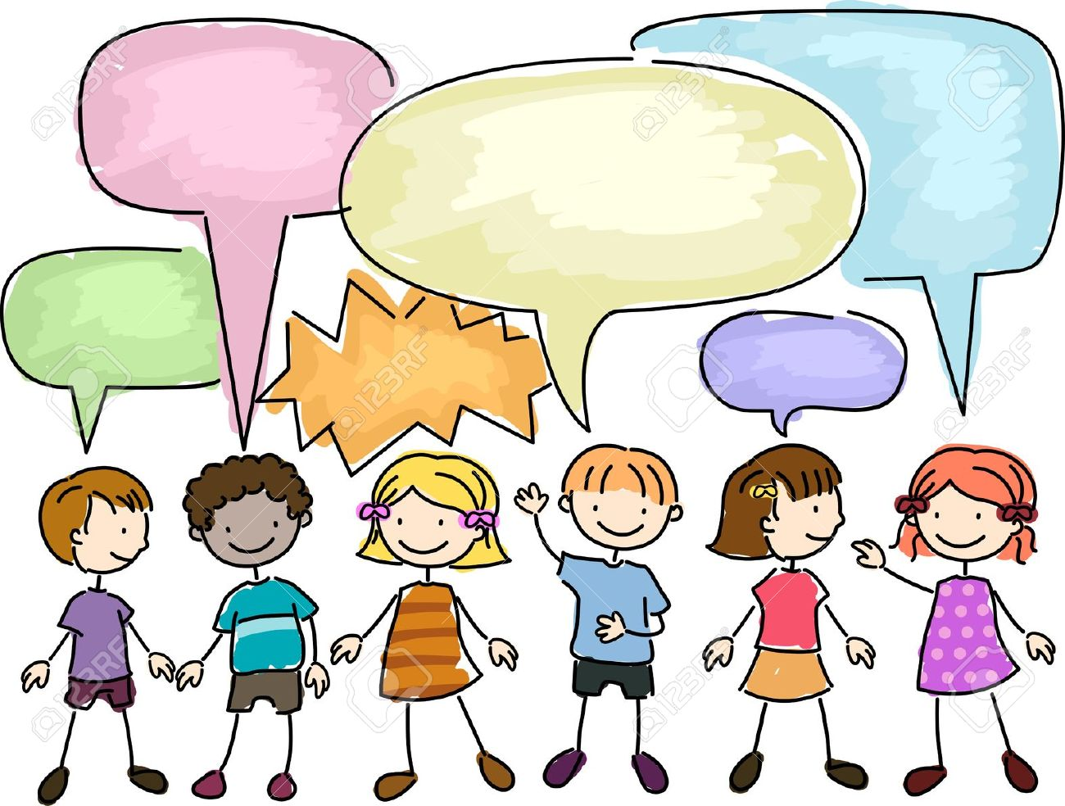
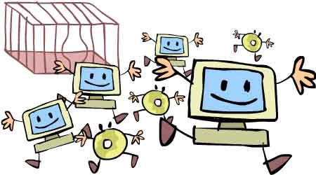
COMPETÈNCIES
Aprendre a aprendre
Lingüística
Digital
Social i cívica

